Slide 1
Ch.3 : Les nombres décimaux

Slide 2
Partie Cours (jour 1)
I. Partie entière – partie décimale
.............................. et ..............................
2 365,768 = ....... + .......
La partie décimale est toujours inférieure à 1.
Exemple 1 : Compléter le tableau
 | Partie entière | Partie décimale
45,768
1 234,89
567
Remarque : 0,56 est un nombre décimal mais 1, 3333333333… n’est pas un nombre décimal !

Slide 3
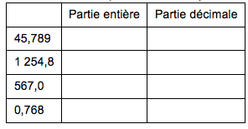
Partie Exercices (jour 1)
Exercice 1 : Compléter le tableau
Exercice 2 : Écrire dans le cahier chaque nombre sous forme de la somme de sa partie entière et de sa partie décimale.
a) 78,2 b) 147,52 c) 0,789 d) 23

Slide 4
Partie Cours (jour 2)
II. Rang des nombres
Exemple : 5643,127
Partie entière |  |  |  |  |  |  | Virgule | Partie décimale
... | Centaines de mille | Dizaines de mille | Unités de mille | Centaines | Dizaines | Unités |  | Dixièmes | Centièmes | Millièmes
...
Le chiffre 4 est au rang des .......................... Le chiffre 2 est au rang des ..................
On dit que le nombre 5 643,127 contient 5 643 127 .................. ou encore ...... dizaines.

Slide 5
Partie Cours (jour 2)
Exemple 2 : Dans chaque cas, donner le rang du chiffre souligné :
4567 6740,56 41876,7 67,5357 87,986 6439,78
Exemple 3 : Donner les nombres de centaines et de centièmes contenus dans les nombres suivants : 567,89 ; 1254,7 ; 34,942.

Slide 6
Partie Exercices (jour 2)
Exercice 3 : On considère le nombre
A = 2 567,09. Répondre dans le cahier.
a) Quel est le chiffre des centièmes de A ?
b) Quel est le chiffre des dizaines de A ?
c) Quel est le rang du chiffre 2 ?
d) Quel est le rang du chiffre 7 ?
e) Quel est le nombre de dizaines contenu dans A ?

Slide 7
Partie Cours (jour 3)
III. Les zéros inutiles
On ne change pas un nombre décimal si on enlève ou si on ajoute :
des chiffres 0 avant le premier chiffre de sa partie entière ;
des chiffres 0 après le dernier chiffre de sa partie décimale.
Exemple 3 : Supprimer les « 0 » inutiles :
45,60 089 900,450 5,080 45,00

Slide 8
Partie Exercices (jour 3)
Exercice 4 : Écrire les nombres suivants en utilisant le moins de zéros possible.
0408 ; 600,070 ; 008,400 ; 900 ; 067,090 ; 67,00 ; 1005

Slide 9
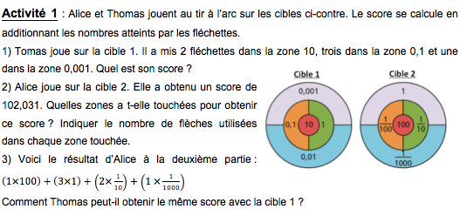
Partie Exercices (jour 4)

Slide 10
Partie Cours (jour 4)
IV. Ecriture fractionnaire d’un nombre décimal (Activité 1)
Une fraction décimale est une fraction dont le dénominateur est 10, 100, 1000 etc....
Exemples :

Slide 11
Partie Cours (jour 4)
Un nombre décimal peut s’écrire sous la forme d’une fraction décimale.
Ecriture décimale |  | Fraction décimale
0,1 | =
0,01 | =
0,001 | =
5,47 | =
254,12 | =
6,453 | =
8 | =

